Slide 1



01
ANALISIS PENYEBAB PEMBATALAN PESANAN PADA TOKO ONLINE
Portofolio BA
Oleh : Achsanul Khizam

Slide 2

02
PROJECT MANAGER
“Dalam 3 bulan terakhir, toko online kita mengalami peningkatan pembatalan pesanan. Management mengetahui bahwa banyak order yang dibatalkan, tetapi kita belum mengetahui penyebab utamanya.
Saya ingin kamu sebagai Business Analyst membantu mengidentifikasi masalah tersebut dan memberikan rekomendasi yang bisa dilakukan oleh tim
Latar Belakang
Oleh : Cahaya Dewi

Slide 3

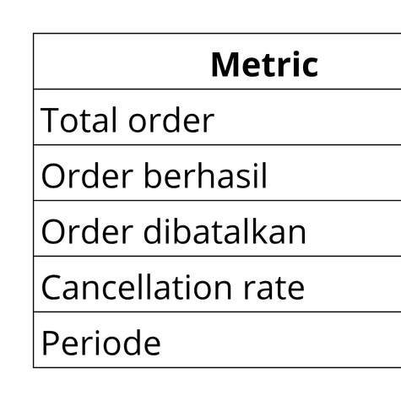
04
Business problem:
“Order cancellation rate mencapai 14%, tetapi penyebab utama pembatalan belum diketahui.”

Slide 4



05
QUESTION
1. Sejak kapan cancelation rate mulai meningkat ?
2. Faktot apa saja yang diduga menyebabkan cancelation rate ?
3. Berapa cancelation rate dan bagaimana trennya selama 3 bulan ?
4. Pada tahap proses/order apa cancelation paling sering terjadi ?
5. Apakah terdapat perbedaan cancelation berdasarkan payment, seller, produk, customer atau delivery ?
Manfaat Penelitian
Oleh : Cahaya Dewi

Slide 5


06
ANSWER
1. “Kami melihat cancellation mulai meningkat sekitar 3 bulan terakhir. Sebelumnya cancellation rate berada di sekitar 8%, kemudian meningkat menjadi sekitar 14%.”
2. “Itulah yang belum kami ketahui. Tim belum bisa memastikan apakah disebabkan customer, seller, pembayaran, produk, pengiriman, atau sistem.”
3. “Dalam periode 3 bulan terdapat 100.000 order, dan sekitar 14.000 order dibatalkan.”
4. “Kami belum mengetahui secara pasti pada tahap mana cancellation paling banyak terjadi.”
5. “Belum diketahui. Kami justru meminta kamu sebagai BA untuk melakukan investigasi dan mencari faktor yang paling berhubungan dengan cancellation.”
Kajian Teori
Oleh : Cahaya Dewi

Slide 6
DATASET
07
  order_id
  order_date
  order_value
  product_id
  product_name
  seller_id
  age
  age_group
  payment_method
  payment_provider
  payment_status
  device
  duration_second
  error_code
  order_status
  cancellation_reason
  shipping method

Slide 7

08
ANALISIS YANG AKAN SAYA LAKUKAN UNTUK MENEMUKAN PENYEBAB CANCELLATION?
1. Saya akan menganalisis cancellation berdasarkan produk untuk mengetahui produk yang sering dibatalkan
2. Saya akan menganalisis cancellation berdasarkan tokoh atau seller untuk mengetahui seller di sektor mana saja yang sering terjadi cancellation
3. Saya akan menganalisis cancellation berdasarkan tanggal, bulan dan tahun untuk mengetahui kapan cancellation terjadi
4. Saya akan menganalisis cancellation berdasarkan metode pembayaran untuk mengetahui metode pembayaran mana yang paling banyak melakukan cancellation rate
5. Saya akan menganalisis cancellation berdasarkan jasa pengiriman untuk mengetahui jasa pengiriman mana yang paling tinggi dalam cancellation produk
6. Saya akan menganalisis alasan melakukan cancellation untuk mengetahui alasan utama dari cancellation rate

Slide 8
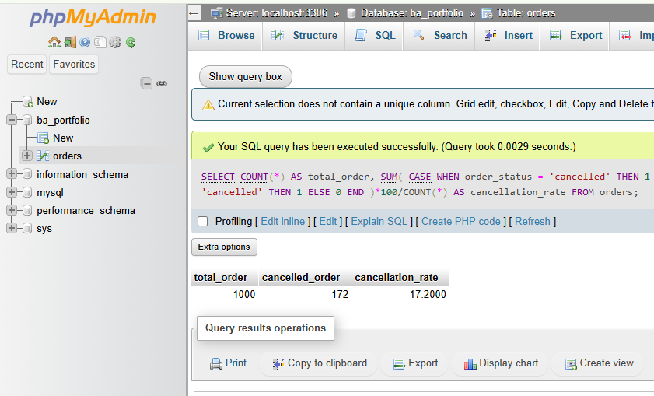
09
Dari database orders tersebut kita dapat menjalankan query dibawah ini :
SELECT
COUNT(*) AS total_order,
SUM(
CASE
WHEN order_status = 'cancelled' THEN 1
ELSE 0
END
) AS cancelled_order,
SUM(
CASE
WHEN order_status = 'cancelled' THEN 1
ELSE 0
END
) * 100.0 / COUNT(*) AS cancellation_rate
FROM orders;
Berikut hasil dari code sql penentuan total_order, cancelled_order dan cancellation_rate

Slide 9
10
KPI | Hasil
Total Order | 1.000
Cancelled Order | 172
Cancellation Rate | 17,20%
Hasil KPI yang memungkinkan akan menjadi tabel tersebut seperti diatas jadi total order 1000 transaksi terdapat 172 transaksi yang dibatalkan, sehingga cancellation rate sebesar 17.20%. Artinya sekitar 17 dari 100 order pada dataset mengalami pembatalan.

Slide 10
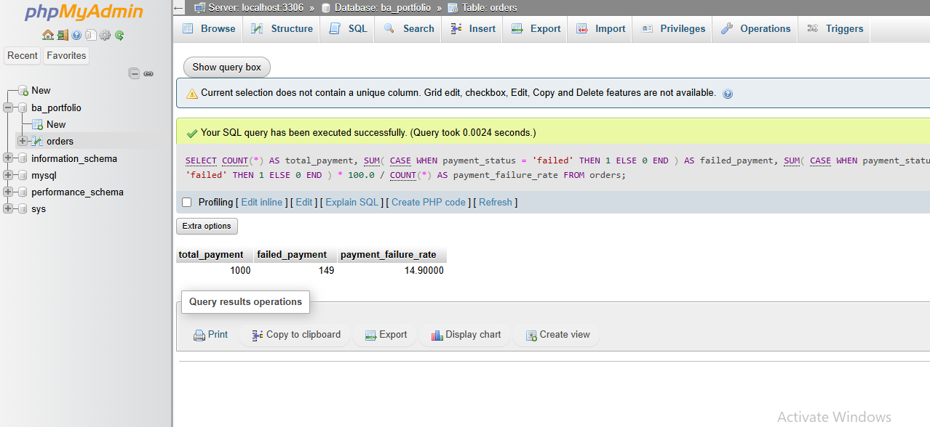
11
Selanjutnya kita akan menganalisi failure rate yang ada di dataset orders
SELECT
COUNT(*) AS total_payment,
SUM(
CASE
WHEN payment_status = 'failed' THEN 1
ELSE 0
END
) AS failed_payment,
SUM(
CASE
WHEN payment_status = 'failed' THEN 1
ELSE 0
END
) * 100.0 / COUNT(*) AS payment_failure_rate
FROM orders;
Daftar Pustaka
Oleh : Cahaya Dewi

Slide 11
12
KPI | Hasil
Total Payment | 1.000
Failed Payment | 149
Payment Failure Rate | 14,90%
Dari 1000 transaksi pembayaran terdapat 149 transaksi yang gagal, sehingga payment failure rate sebesar 14,90%. Sehingga kita sudah mendapatkan 2 KPI yang bisa dijadikan data awal untuk dianalisa.
KPI | Nilai
Cancellation Rate | 17,20%
Payment Failure Rate | 14,90%
Dari 2 data tersebut dapat kita ketahui bahwa penyebab utama cancellation rate tidak semuanya disebabkan oleh payment failure. Selanjutnya kita akan mencari evidence lebih lanjut.

Slide 12
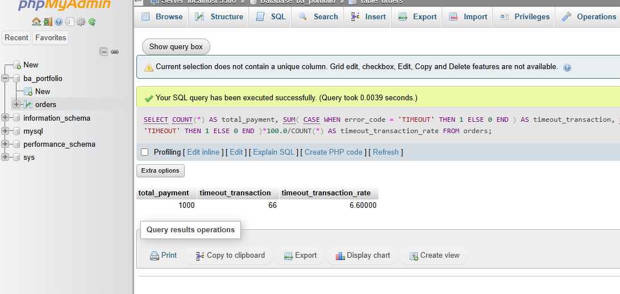
13
SELECT
COUNT(*) AS total_payment,
SUM(
CASE
WHEN error_code = 'TIMEOUT' THEN 1
ELSE 0
END
) AS timeout_transaction,
SUM(
CASE
WHEN error_code = 'TIMEOUT' THEN 1
ELSE 0
END
) * 100.0 / COUNT(*) AS timeout_rate
FROM orders;

Slide 13
14
KPI | Nilai
Total Payment | 1.000
Timeout Transaction | 66
Timeout Rate | 6,00%
Setelah kode diatas di implementasikan pada MY SQL kita dapat mendapatkan hasil seperti tabel diatas. Dari 1000 total pembayaran terdapat 66 timeout transaction dan memperoleh 6,00% timeout rate.
Jadi sekarang kita sudah mendapatkan 3 KPI utama yang dapat kita jadikan acuan aktual. Berikut 3 value yaitu cancellation, payment failure dan payment timeout seperti berikut ini pada tabel
KPI | Jumlah | Rate
Cancellation | 172 | 17,20%
Payment Failure | 149 | 14,90%
Payment Timeout | 66 | 6,00%
Kita dapat menentukan bagaimana alur dari 3 KPI tersebut dengan presentasi cancellation paling tinggi yaitu 17,20%.

Slide 14
15
KPI | Overall | Segment S001 + Paylater + 26–35 + Android + Maret
Total transaksi | 1.000 | 5
Cancellation Rate | 17,20% | 40,00%
Payment Failure Rate | 14,90% | 60,00%
Timeout Rate | 6,00% | 40,00%
Cancellation Rate KPI cukup tinggi 2,3 x lebih tinggi daripada keseluruhan transaksi yang ada termasuk payment failure rate dan timeout rate. Selanjutnya kita akan mengetahui atau mencari tahu apakah permasalahan tersebut terkonsentrasi pada seller S001 berikut kodenya :

Slide 15
16
SELECT
COUNT(*) AS total_transaction,
SUM(
CASE
WHEN order_status = 'cancelled' THEN 1
ELSE 0
END
) AS cancelled_order,
SUM(
CASE
WHEN order_status = 'cancelled' THEN 1
ELSE 0
END
) * 100.0 / COUNT(*) AS cancellation_rate,
SUM(
CASE
WHEN payment_status = 'failed' THEN 1
ELSE 0
END
) * 100.0 / COUNT(*) AS payment_failure_rate,
SUM(
CASE
WHEN error_code = 'TIMEOUT' THEN 1
ELSE 0
END
) * 100.0 / COUNT(*) AS timeout_rate
FROM orders
WHERE seller_id = 'S001';

Slide 16
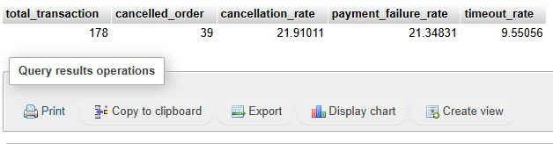
17
KPI | Overall | S001
Total transaksi | 1.000 | 178
Cancellation Rate | 17,20% | 21,91%
Payment Failure Rate | 14,90% | 21,35%
Timeout Rate | 6,00% | 9,56%
Seller S001 memiliki cancellation, payment failure, dan timeout rate yang lebih tinggi daripada keseluruhan transaksi.

Slide 17
18
SELECT
seller_id,
COUNT(*) AS total_transaction,
SUM(
CASE
WHEN order_status = 'cancelled' THEN 1
ELSE 0
END
) AS cancelled_order,
SUM(
CASE
WHEN order_status = 'cancelled' THEN 1
ELSE 0
END
) * 100.0 / COUNT(*) AS cancellation_rate,
SUM(
CASE
WHEN payment_status = 'failed' THEN 1
ELSE 0
END
) * 100.0 / COUNT(*) AS payment_failure_rate,
SUM(
CASE
WHEN error_code = 'TIMEOUT' THEN 1
ELSE 0
END
) * 100.0 / COUNT(*) AS timeout_rate
FROM orders
GROUP BY seller_id
ORDER BY cancellation_rate DESC;

Slide 18
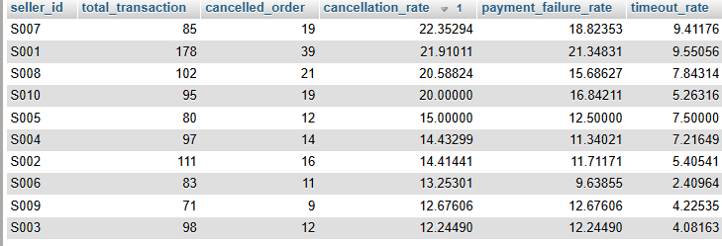
19
Rank | Seller | Total | Cancelled | Cancellation Rate | Failure Rate | Timeout Rate
1 | S007 | 85 | 19 | 22,35% | 18,82% | 9,41%
2 | S001 | 178 | 39 | 21,91% | 21,35% | 9,56%
3 | S008 | 102 | 21 | 20,59% | 15,69% | 7,84%
4 | S010 | 95 | 19 | 20,00% | 16,84% | 5,26%
... | ... | ... | ... | ... | ... | ...
Ini memiliki dua konsep penting:
S007 memiliki cancellation rate tertinggi:
22,35%
Tetapi S001 memiliki jumlah cancellation terbesar:
39 order

Slide 19
20
Jadi temuan kita adalah
Seller S001 memiliki jumlah cancellation tertinggi dengan 39 cancelled orders dari 178 transaksi. Cancellation rate S001 sebesar 21,91%, lebih tinggi dibandingkan baseline keseluruhan sebesar 17,20%. Selain itu, payment failure rate S001 mencapai 21,35% dan timeout rate 9,56%, masing-masing lebih tinggi dibandingkan baseline keseluruhan sebesar 14,90% dan 6,00%.

